Slide 1
МОУ
Б-Воронежская ООШ
Неделя по профилактике экстремизма
16-20 ноября 2020-2021 уч.год

Slide 2
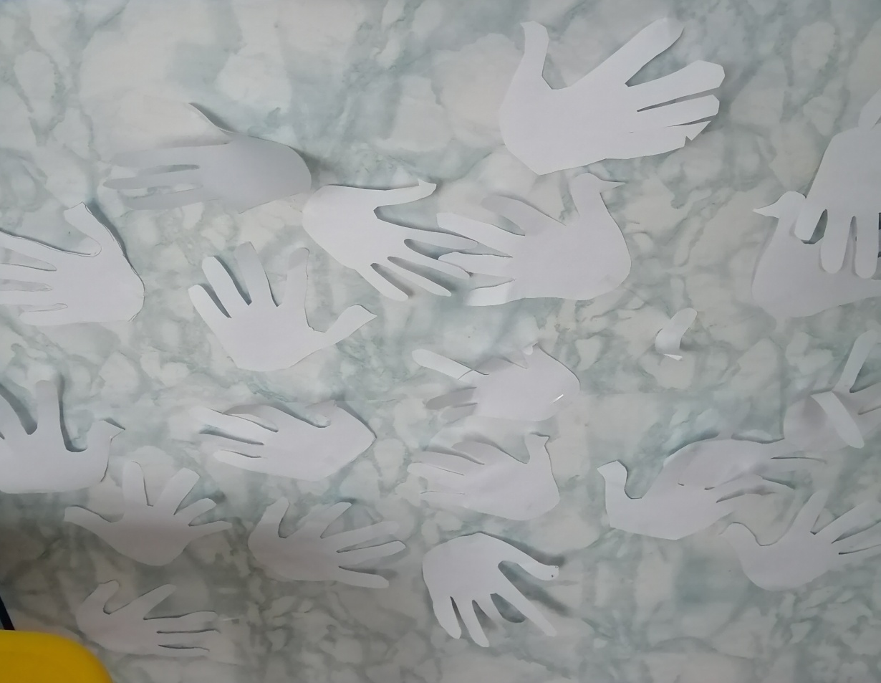
Бумажные голуби, изготовленные учащимися 1-4 классов

Slide 3
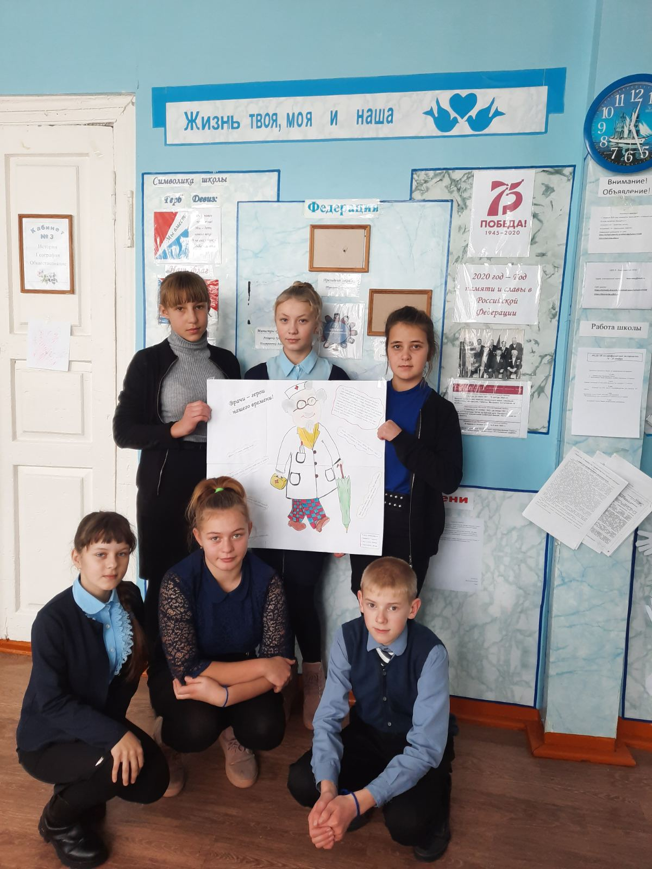
Конкурс сочинений учащихся 5-7 классов «Герой моего времени»

Slide 4
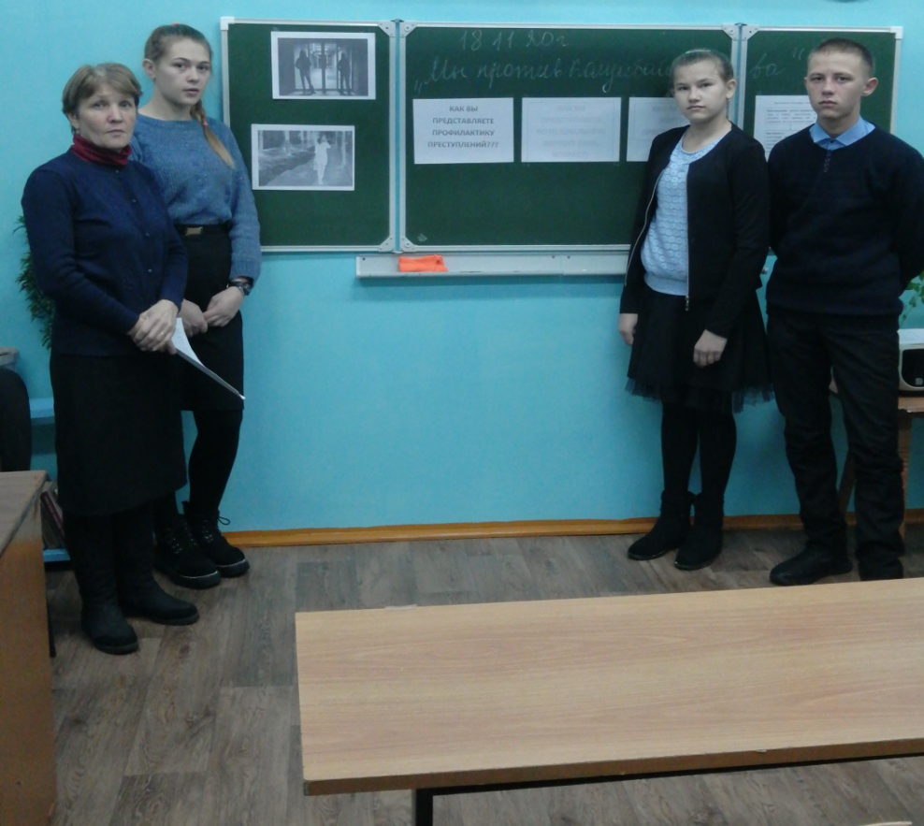
Классный час
«Мы против колумбайнерства» для учащихся 8-9 классов

Slide 5
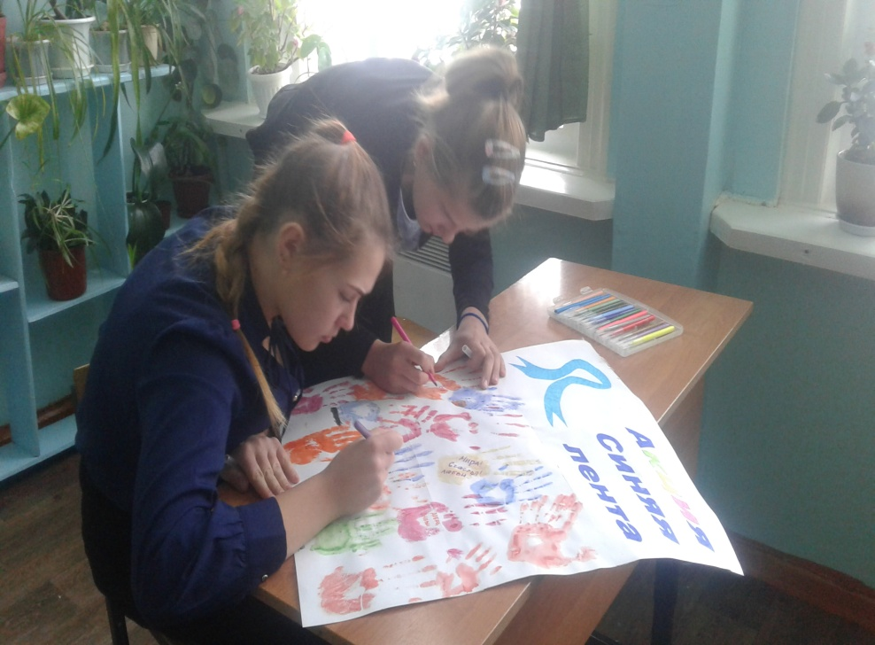
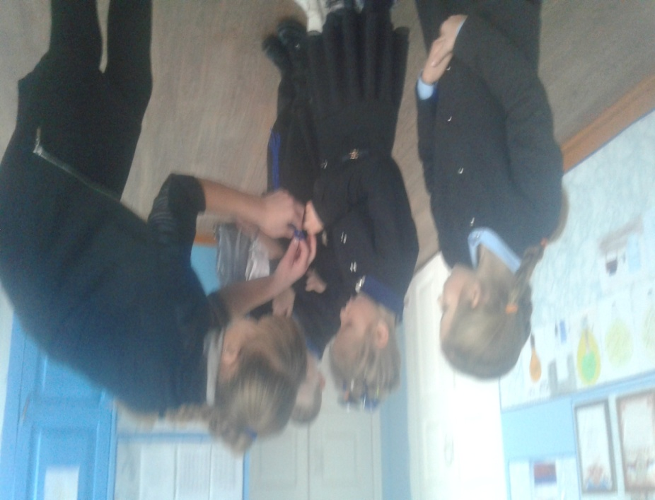
Акция «Синяя ленточка», приуроченная к Международному дню толерантности

Slide 6

В неделе по профилактике экстремизма приняли участие все обучающиеся (31 чел) МОУ Б-Воронежская ООШ

